Slide 1

Mobbing

Slide 2
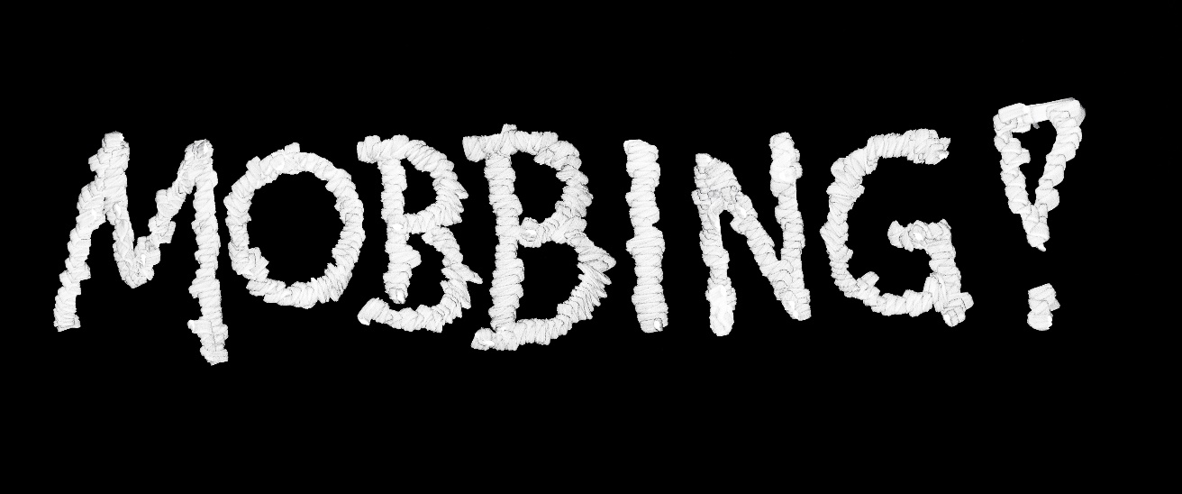
Was ist Mobbing
Unter Mobbing versteht man Situationen und Umstände, bei denen eine Person über einen längeren Zeitraum (ca. ein halbes Jahr) regelmäßig (ca. 1-mal pro Woche) und systematisch von einer oder mehreren Personen verbal attackiert, schikaniert und ausgegrenzt wird. Die angegriffene Person gerät in die Position der Unterlegenheit, wird am Arbeitsplatz ausgegrenzt und an den Rand der Arbeitsgruppe oder aus dem Arbeitsverhältnis gedrängt.
© Fotolia - 142512736

Slide 3

Was ist kein Mobbing?
Sachliche Kritik
Einmalige Auseinandersetzungen
Unterschiedliche Meinungen
Persönliche Angriffe auf mehrere Personen
→ Mobbing ist kein Alltagswort

Slide 4

folgen von mobbing
Mobbing hat, mit kleinen Ausnahmen, immer Auswirkungen auf das Arbeits- und Leistungsverhalten des Geschädigten. Was viele unterschätzen: Auch kann Mobbing zu schweren psychischen und physischen Erkrankungen führen.

Slide 5

Typische Mobbinghandlungen
Unternehmungen, welche die Arbeitsleistung und
das Leistungsvermögen betreffen
Diskriminierung am Arbeitsplatz
Subjektive, private Kritik
Blockieren der sozialen Integration am Arbeitsplatz
Angriffe auf das soziale Ansehen im Unternehmen
Angriffe des Selbstwertgefühls
Verbreitung von Angst und Abscheu
Verletzung der Privatsphäre
Unternehmungen gegen die Gesundheit und körperliche Unversehrtheit des Opfers
Ausnutzen körperlicher oder geistiger Schwächen
Untersagung von Hilfe

Slide 6

Beispiele für Mobbing
Ständiges, unangebrachtes Kritisieren
Einschränkung der Möglichkeiten des Opfers durch Untersagen der eigenen Meinung
Isolation des Opfers durch Kontaktverweigerung
Hetzende Nachrede, Beleidigungen
Sexuelle Belästigung
Arbeitsbeschaffende Maßnahmen (unsinnige Aufgaben)
Bedrohung durch körperliche oder verbale Gewalt

Slide 7

Phase 1 in einem typischen Mobbingprozess
Die Suche nach dem Sündenbock:
Es besteht ein Konflikt. Ein Kollege / Vorgesetzter hetzt gegen einen anderen Mitarbeiter, greift ihn persönlich an oder macht ihn hinter seinem Rücken schlecht.

Slide 8
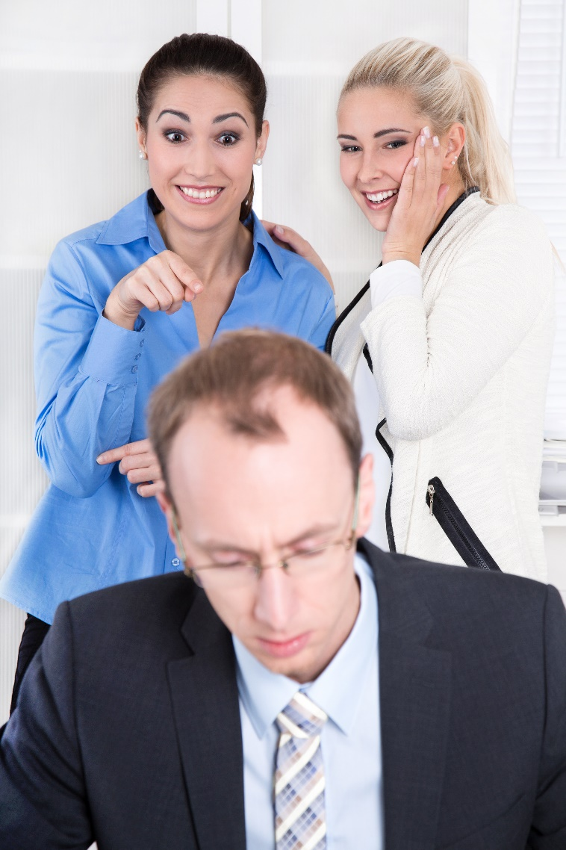
Phase 2 in einem typischen Mobbingprozess
Der Psychoterror beginnt:
Die Schikanen häufen sich, der Kreis involvierter Personen wird immer größer. Die Angriffe werden gezielter.
Das Opfer meldet sich nun öfter krank, da sich die ersten psychosomatischen Beschwerden zeigen.
© Fotolia - 58746663

Slide 9
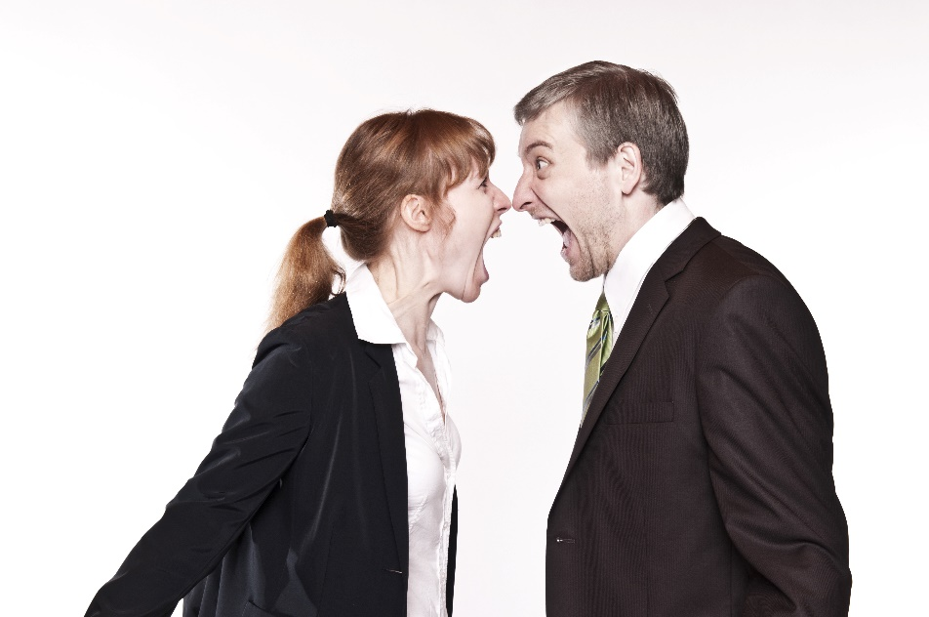
Phase 3 in einem typischen Mobbingprozess
Die Eskalation:
Es kommt zu langandauernden Krankschreibungen, welche die psychische Situation des Opfers weiter verschlechtern. Schuldgefühle und Versagungsängste entstehen.
Zwischen den Parteien kommt es zu gegenseitigen Schuldzuweisungen.
© Fotolia - 34776669

Slide 10
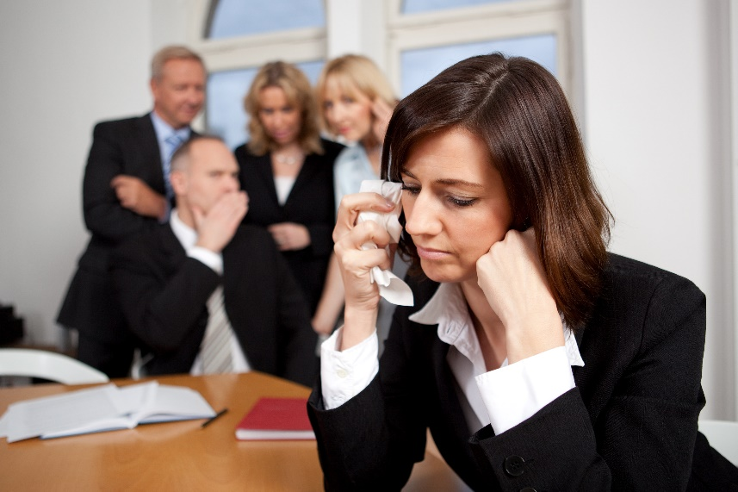
Phase 4 in einem typischen Mobbingprozess
Der Ausschluss aus der Arbeitswelt:
Leider wird Mobbing meist erst dadurch gestoppt, dass Kündigungen ausgesprochen werden – entweder durch das Opfer oder durch den Arbeitgeber.
Folgen:
Suizidgedanken
Langfristige Krankschreibungen
Psychische Belastungen
Physische Erkrankungen
Versetzungen
© Fotolia - 100430098

Slide 11

Gesundheitliche Folgen bei betroffenen Personen
Magen-Darm-Erkrankungen
Migräneähnliche Symptome
Herz-Kreislauf-Beschwerden
Konzentrations-, Schlaf- und Gedächtnisstörungen
Süchte
Selbstzweifel, Antriebslosigkeit
Depressionen oder andere Veränderungen der Persönlichkeit
© Fotolia - 103965002

Slide 12

Betriebliche Folgen durch Mobbingfälle
Lange Ausfallzeiten
Verringerung der intrinsischen Motivation und Leistung
Gestörter Betriebsablauf
Gehäufte Reklamationen
Wissensverlust bei Ausscheiden des Opfers
Unbefriedigendes Betriebsklima

Slide 13


Maßnahmen gegen Mobbing
Aussprache mit dem Beschuldigten
Zeugen und „Beweismaterial“ sichern
Bewussten Stressabbau und Gedankenwechsel
durch körperliche Aktivitäten,
Entspannungstechniken betreiben
Commitment unter den Kollegen suchen
Mit dem Vorgesetzten offen reden
Betriebsrat, ggf. Betriebsarzt auf die Situation
ansprechen
Gespräch mit dem Opfer führen und innerbetriebliche Hilfe zusichern
Außerbetriebliche Unterstützung suchen: Familie, Rechtsanwalt, Mobbingberatung, Selbsthilfegruppen

Slide 14
vielen dank für ihre Aufmerksamkeit!

